Slide 1

Voda
Adéla Kalužová

Slide 2
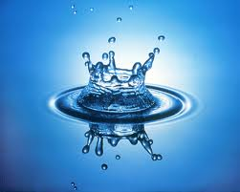
Obsah
Něco málo o vodě
Voda v Africe
Spotřeba vody
Můj názor na vysoké zpoplatňování vody
Kvalita vody v ČR
Voda pro lidský život
Voda pro rostliny
Kyselý déšť
Má firma
Závěr
Odkazy

Slide 3
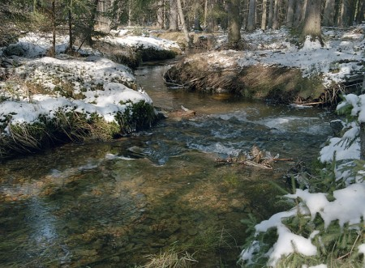
Něco málo
Bez vody, bychom zde nebyli, to ví jistě každý, ale vody není nazbyt. Stojí velmi mnoho peněz. Voda pokrývá 71% naší zeměkoule. Ale ne na všech místech…

Slide 4
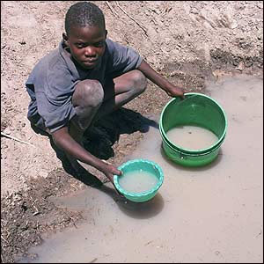
Voda v Africe
Afrika. Toto je téma, které zajímá ne jednoho člověka. Zde, jsou děti a dospělí lidé co trpí a co si nemohou vodu buď kvůli financím, či kvůli přístupu k ní, dovolit. Osobně je mi jich velmi líto a kdybych mohla, ráda bych jim pomohla. Ovšem nikdo neví jak.

Slide 5
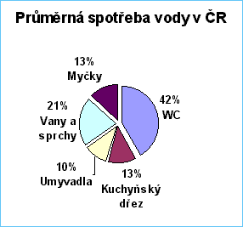
Spotřeba vody
Ano, ne každý si vody cenní. Na obrázku pod tímto článkem lze vidět průměrná spotřeba vody v ČR. Ačkoli jsem to doopravdy nečekala, nejvíce procent, tudíž 42%, vyplýtváme na WC.

Slide 6
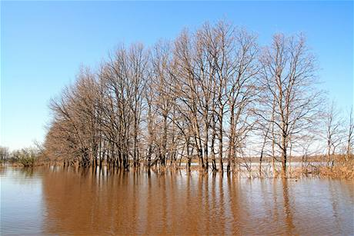
Můj názor na zpoplatňování vody
Dle mého názoru je voda velmi drahá. Myslím, že se zpoplatnila co nejvíce mohla. V České Republice žije mnoho lidí, co jsou ve finanční krizi, přicházejí o peníze i díky tomuto. Toto je však pouze můj názor.
Na obrázku lze vidět znečištěná voda, tento typ vody, znečištěný a špinavý, se rozprostírá po celé zeměkouli ve velkém počtu.

Slide 7
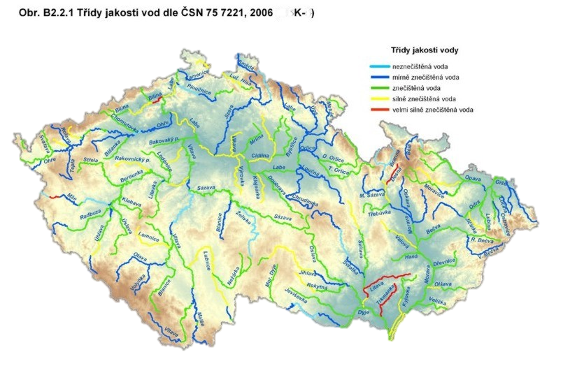
Kvalita vody v ČR
V České Republice dominuje voda znečištěná. Málo lidí s tím chce však něco dělat.

Slide 8
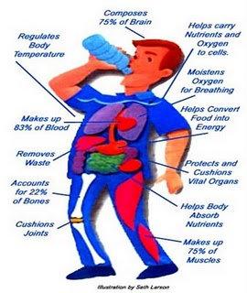
Voda pro lidský život
V lidském těle je 70%-75% vody. Je to dost, ale jelikož my nutně vodu potřebujeme, a pijeme či konzumujeme ji ve veškerých skupenstvích, velmi často, není to moc velká procentuální částka. Bez vody jsme schopni vydržet maximálně týden. Je pro nás velice důležitá. Ovšem pozor! Pokud zkonzumujete mnoho vody, můžete mít velké zdravotní problémy.

Slide 9
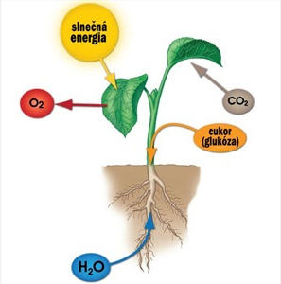
Voda pro rostliny
Rostliny v sobě ukrývají až 90% vody. Což není vůbec málo. Díky vodě mohou rostliny provádět fotosyntézu. Bez vody mohou uschnout a pak se již nedají zachránit. Ovšem pokud jakoukoli rostlinu přelijete (každá má totiž jinou spotřebu vody), může shnít.
fotosyntéza

Slide 10
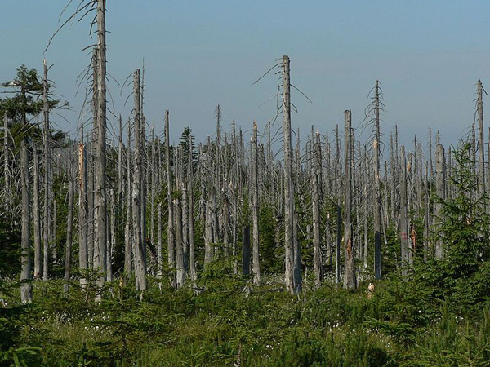
Kyselé deště
Kyselé deště. Škodí absolutně všem. Rostlinám, živočichům, i nám, lidem. Jsem rozhodně proti kyselým dešťům.
Následky kyselých dešťů

Slide 11
Má firma
Má firma by se jmenovala kapka pro život. To proto, protože bych se snažila pomáhat lidem v Africe a v ostatních suchých tropických oblastech. Oni jsou vděční i za tu kapku.

Slide 12

Závěr
Děkuji za pozornost, pokud máte ještě nějaké dotazy, ráda vám odpovím na mé emailové adrese.
mailto:adela.kaluzova@centrum.cz

Slide 13
Odkazy
Kvalita vody:Srovnání měst-ceny energie. In: Www.cenyenergie.cz [online]. 15.11.2012 [cit. 2013-05-17]. Dostupné z: http://www.cenyenergie.cz/voda/clanky-2/kvalita-vody-srovnani-mest.aspx
Jakost - kvalita vody (chemické a biologické stanovení kvality) - Ucebnice 2. st. In: Http://ucebnice2.enviregion.cz/voda/znecisteni-vod/jakost-___-kvalita-vody-_chemicke-a-biologicke-stanoveni-kvality_ [online]. [cit. 2013-05-17]. Dostupné z: http://ucebnice2.enviregion.cz/voda/znecisteni-vod/jakost-___-kvalita-vody-_chemicke-a-biologicke-stanoveni-kvality_
Kvalita vody donutila hygieniky zavřít koupaliště po celé ČR - Zprávy z domova í. In: Www.lidovky.cz [online]. 7.8.2009 16:15 [cit. 2013-05-17]. Dostupné z: http://www.lidovky.cz/kvalita-vody-donutila-hygieniky-zavrit-koupaliste-po-cele-cr-pud-/zpravy-domov.aspx?c=a090807_161506_ln_domov_mel
Fotosyntéza - Wikipedie. In: Wikipedia: the free encyclopedia [online]. San Francisco (CA): Wikimedia Foundation, 2001- [cit. 2013-05-17]. Dostupné z: http://cs.wikipedia.org/wiki/Fotosynt%C3%A9za
Lidská výživa - Wikipedie. In: Wikipedia: the free encyclopedia [online]. San Francisco (CA): Wikimedia Foundation, 2001- [cit. 2013-05-17]. Dostupné z: http://cs.wikipedia.org/wiki/Lidsk%C3%A1_v%C3%BD%C5%BEiva
Ako vzniká kyslík? - server.sk. In: Server.sk [online]. 27.7.2012 [cit. 2013-05-17]. Dostupné z: http://server.sk/zaujimavosti/pod-lampou/ako-vznika-kyslik/
Na kapky deště - Dětské hry. In: Cs.detske-hry.com [online]. 27.8.2008 02:01 [cit. 2013-05-17]. Dostupné z: http://cs.detske-hry.com/na-kapky-deste-11733.htm
Pitný režim při sportu - Viviente. In: Www.viviente.cz [online]. 20.5.2011 [cit. 2013-05-17]. Dostupné z: http://www.viviente.cz/pitny-rezim-pri-sportovnim-vykonu/

